Slide 1

消息队列介绍
（V2.4.0）
2012-10-7
Page <number>

Slide 2

消息队列模型
  简单的生产者、消息者队列
      Memcacheq：memcache协议、多队列、采用bdb存储消息。
      Httpsqs：http协议、多队列、采用cabinet存储消息。
  点对点（PTP）、消息订阅（pub/sub)
      ActiveMq：实现了JMS1.1接口
      RabbitMq：实现了AMQP协议。
  消息仓库
      Kafka
      基于Topic的消息读取，采用pull模式。
      CWX_MQ
      基于订阅类型的任意消息读取，采用push模式，支持queue。

Slide 3
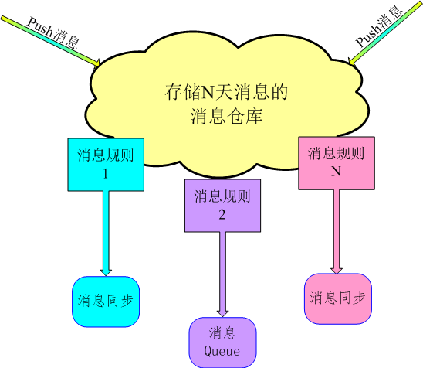
消息仓库模型

Slide 4
应用场景
  IDC间的消息同步。
  分布式系统各个服务的一致性更新。
  消息的多业务处理需求。
  生产者、消费者队列。

Slide 5
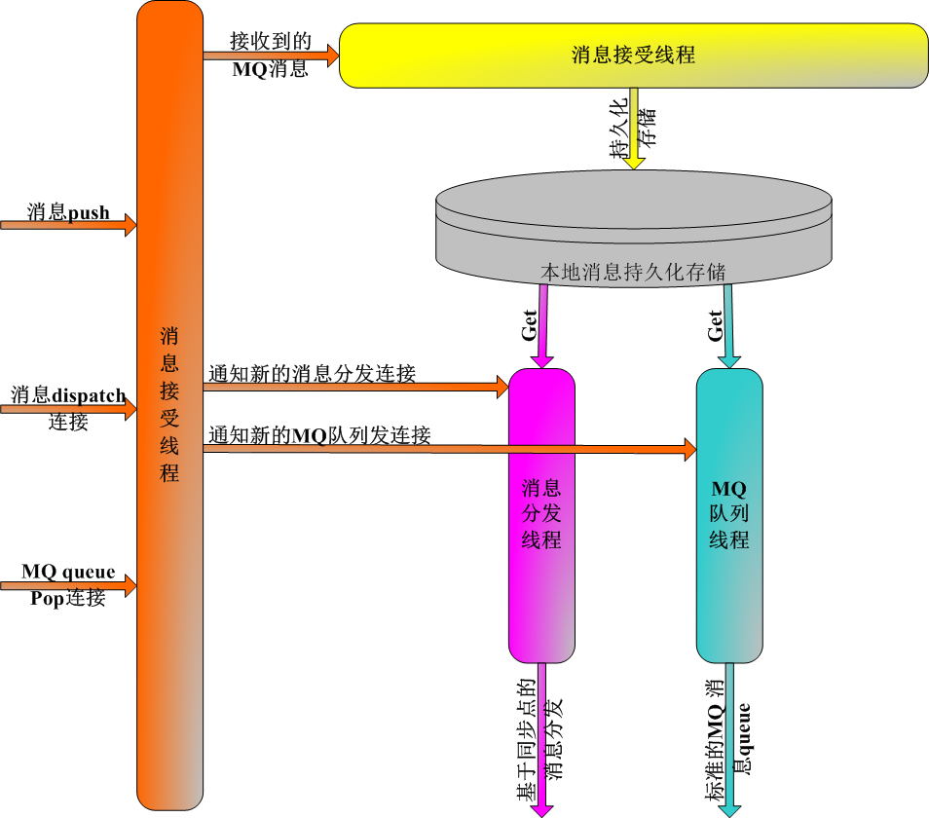
MQ服务内部架构

Slide 6
功能描述
  支持并发的消息接收
  支持消息的持久化存储
  支持消息的顺序异步分发
  支持数据分发的gzip压缩。
  支持master-slave级联
  支持消息的反复获取
  支持多消息queue
  支持消息queue的online 创建与删除。
  支持基于用户名、口令的鉴权
  支持连接的keep-alive
  支持消息chunk，可以将多个小消息打包发送。
  支持0~10M的消息包。

Slide 7
编译安装
  安装cwinux库
    configure --prefix=安装目录 --enable-shared=no
    mak
    make install
  安装mq
    ./configure –prefix=安装目录 --with-cwinux=cwinux库的安装目录
    make
    make install
  启动、停止
    启动： cwx_mq 【-f 配置文件】
    停止： cwx_mq–stop
    重启： cwx_mq–restart
    帮助：cwx_mq -help

Slide 8
Mq配置文件-1
[cmn] #公共配置项
home=运行目录
server_type=server类型，为master或者slave
sock_buf_kbyte=mq同步的socket的buf。
max_chunk_kbyte=多个消息打包传送的时候，最大的chunk大小
sync_conn_num=数据同步的并发连接数量。
monitor=监控的ip及端口，为ip:port格式。Ip可以为主机名或*
[binlog]#binlog的配置项
path=binlog的目录
file_prefix=binlog文件的前缀
file_max_mbyte=binlog文件的切换大小
max_file_num=最多管理的binlog文件数量
del_out_file=是否删除超过max_file_num的binlog文件
cache=是否内存cache，若内存cache的话，异常终止必定丢失cache的数据。
flush_log_num=多少消息flush 硬盘
flush_log_second=多少秒flush硬盘

Slide 9
Mq配置文件-2
[dispatch] #分发配置
user=用户名
passwd=口令
listen= ip及端口，为ip:port格式。Ip可以为主机名或*
source_path=source的日志文件目录
source_flush_num=source的flush记录间隔
source_flush_second =source的flush的时间间隔
[recv] #master的数据接收
user=用户名
passwd=口令
listen= ip及端口，为ip:port格式。Ip可以为主机名或*
[master] #slave从master同步的时候，master的同步信息配置
user=用户名
passwd=口令
listen= ip及端口，为ip:port格式。Ip可以为主机名或*

Slide 10
Mq配置文件-3
zip=是否压缩。yes：压缩；no：不压缩
[mq]
listen= queue fetch的ip及端口，为ip:port格式。Ip可以为主机名或*
user=用户名
passwd=口令
log_path=mq queue信息的存放路径
log_flush_num=获取多少条queue消息，必须flush硬盘
log_flush_second =过多少秒，必须flush硬盘

Slide 11
MC配置文件-1
[cmn] #公共配置
home=运行的home
monitor=监控的ip及端口，为ip:port格式。Ip可以为主机名或*
[store] #collect的日志的存储定义
path=存储的目录
file_max_mbyte=每个文件的大小
file_max_second=多少second日志文件需要切换
reserve_day = 日志保存多少天
flush_log_num=多少条日志需要flush数据
flush_log_second=多少second需要flush数据
append_return = yes/no，是否日志append 【\n】回车
record_prefix =aaaa ,每个记录开始所添加的标示为【aaaa:记录长度】，记录长度为固定的10个byte，不够的话后补空格

Slide 12
Mc配置文件-2
[mq] #mc的队列定义
name = 队列的名字
listen= 队列的ip及端口，为ip:port格式。Ip可以为主机名或*
cache_msize=cache的大小
cache_second=cache数据的时间长度
user=用户名
passwd=用户口令
[sync]
source=从mq同步的source名
sock_buf_kbyte=同步的连接socket的buf大小
max_chunk_kbyte=同步的chunk大小
sync_conn_num=同步的连接树立
zip=yes/no，是否压缩

Slide 13
数据接收接口---消息接收
  接收
    消息类型：1 ，若消息头attr字段的第2位为1，表示数据压缩。
    数据：
      d：消息的数据（任意内容，最长为10M）
      u：若设置了用户鉴权，则必须指定用户。若连接未断，则只第一次需要用户。
      p：若设置了用户鉴权，则必须指定用户的口令
  回复
    消息类型：2
    数据：
      ret：接收状态（0：成功，其他：各种错误代码）
      sid：分配的消息序列号（bit64的整数）
      err：错误时的错误消息（ret为非0的错误描述）

Slide 14
数据分发接口---同步点报告
  接收
    消息类型：3
    数据：
      sid：接收数据的起始sid，也就是同步的断点。（bit64的整数）
      source：source的名字。
      u：若设置了用户鉴权，则必须指定用户
      p：若设置了用户鉴权，则必须指定用户的口令
      chunk：0表示不支持消息的chunk发送，否则为chunk的最大值。
      zip：若存在而且值为1，表示同步的数据采用gzip压缩。
  回复
    消息类型：4
    数据：
      session：同步的session id，可以利用此session id建立多条同步连接。
      若失败的或，则返回的是同步错误消息。

Slide 15
数据分发接口---session连接报告
  接收
    消息类型：5
    数据：
      session：连接所属的同步session
  回复
    若成功直接发送同步数据，否则发送同步错误消息

Slide 16
数据分发接口---消息分发（非chunk模式）
  发送
    消息类型：7，若消息头attr字段的第2位为1，表示数据压缩。
    数据：
      sid：数据的同步序列号
      t：master接收数据的时间戳，为Epoch 。
      d：接受到数据的data
      seq：同步消息包的序列号，此序列号直接位于数据包的包头。
  回复
    消息类型：8
    数据：
      seq：接收到的消息的seq

Slide 17
数据分发接口---消息分发（chunk模式）
  发送
    消息类型：9，若消息头attr字段的第2位为1，表示数据压缩。
    数据：
      序列key/value对，key为【m】，data为以下内容的key/value
        sid：数据的同步序列号
        t：master接收数据的时间戳，为Epoch 。
        d：接受到数据的data
        g：消息的分组
      seq：同步消息包的序列号，此序列号直接位于数据包的包头。
  回复
    消息类型：10
    数据：
      seq：接收到的消息的seq

Slide 18
Mq接口---消息获取
  发送
    消息类型：11
    数据：
      q：队列的名字
      b：若没有消息，是否block。非0：是；0：不是。缺省为0。
      u：若设置了用户鉴权，则必须指定用户。若连接未断，则可第一次传递用户。
      p：若设置了用户鉴权，则必须指定用户的口令
  回复
    消息类型：12
    数据：
      ret：错误代码（0：成功；非0：没有获取消息）
      err：非0时的错误消息，包括非block类型下的没有消息。若ret为0，则返回如下消息内容：
      d：接受到数据的data

Slide 19
Mq接口---创建消息队列
  发送
    消息类型：101
    数据：
      name：要创建的队列名字
      u：队列自身的鉴权用户名。
      p：队列自身的鉴权用户口令。
      auth_user：创建队列的鉴权用户名。
      auth_passwd：创建队列的鉴权用户口令。
      sid：队列的起始sid，若为0，表示以当前最大的sid开始。
  回复
    消息类型：102
    数据：
      ret：错误代码（0：成功；非0：失败）
      err：非0时的错误消息。

Slide 20
Mq接口---删除消息队列
  发送
    消息类型：103
    数据：
      name：要创建的队列名字
      u：队列自身的鉴权用户名。
      p：队列自身的鉴权用户口令。
      auth_user：创建队列的鉴权用户名。
      auth_passwd：创建队列的鉴权用户口令。
  回复
    消息类型：104
    数据：
      ret：错误代码（0：成功；非0：失败）
      err：非0时的错误消息。

Slide 21
数据同步错误消息---关闭连接
  发送
    消息类型：105
    数据：
      ret：错误代码
      err：错误消息。
  回复
    发送完毕后，直接关闭连接。

Slide 22
错误代码一览
  0：成功
  1：一般错误。
  2：认证错误。
  3：失去同步。

Slide 23
Binlog的结构-1
  数据文件：
  binlog前缀.xxxxxxxxxx.yyyymmdd.log
  xxxxxxxxxx为binlog从1开始的序号
  格式如下：
    head
      sid
      时间戳
      binlog的偏移
      binlog的长度
      binlog的记录号
      binlog前一个记录的偏移
      Binlog的分组
    data
      Key为【data】，value为接受到的data的pacakge

Slide 24
Binlog的结构-2
  索引文件：
  binlog前缀.xxxxxxxxxx.yyyymmdd. log.idx
  格式如下:
    sid
    时间戳
    binlog在data文件的偏移
    binlog的数据长度

Slide 25
Binlog的查看工具- mq_binlog
  命令 mq_binlog binlog的数据文件
  支持的操作命令：
    help：帮助命令
    info：binlog的information输出命令
    next [n]：下移n个binlog记录
    prev [n]：上移n个binlog记录
    sid n：移到sid为n的binlog处
    rec n ：移动第n个binlog处
    group n：查找group=n的记录
    key k v：查找key为【k】、value为【v】的binlog
    head：打印当前binlog的head
    data：打印当前binlog的data
    save file：将当前记录保存到文件中
    exit：退出

Slide 26
Mq状态查看工具- mq_statinfo
  命令 mq_statinfo arg
  参数说明：
    -H: mq server 监控地址的ip地址
    -P: mq server 监控地址的端口号
    -h: help

Slide 27
Mq消息发送工具- mq_send
  命令 mq_send arg
  参数说明：
    -H：mq server 消息接受地址的ip地址
    -P：mq server 消息接受地址的端口号
    -u：mq server消息接受的用户名。
    -p：mq server消息接受的用户口令。
    -d：消息的内容。
    -m：签名类型，为md5或crc32，缺省不签名
    -f：消息内容所在的文件名，作用域-d相同。
    -z：是否压缩传送数据
    -h：help

Slide 28
Mq消息分发接收工具- mq_recv
  命令 mq_recv arg
  参数说明：
    -H：mq server 消息分发地址的ip地址
    -P：mq server 消息分发地址的端口号
    -u：mq server消息分发的用户名。
    -p：mq server消息分发的用户口令。
    -s：source的名字，若不指定则不使用source。
    -w：消息分发的window大小，缺省为1。
    -n：接收消息的数量，缺省为0表示全部接收。
    -z：返回的数据是否压缩。
    -m：签名类型，为md5或crc32，缺省不签名
    -S：返回数据的起始sid，0表示从当前最大的sid开始获取。
    -c：采用chunk块方式返回数据。其值为chunk的kbyte大小。
    -h：help

Slide 29
Mq队列消息获取工具- mq_fetch
  命令 mq_fetch arg
  参数说明：
    -H：mq server queue地址的ip地址
    -P：mq server queue地址的端口号
    -u：mq server队列的用户名。
    -p：mq server队列的用户口令。
    -q：mq队列的名字。
    -b：是否采用block的方式获取消息。
    -n：接收消息的数量，缺省为0表示全部接收。
    -h：help

Slide 30
Mq队列创建工具- mq_add
  命令 mq_add arg
  参数说明：
    -H：mq server 的queue地址的ip地址
    -P：mq server 的queue地址的端口号
    -u：要创建的queue的用户名。
    -p：要创建的queue的用户口令。
    -q：mq队列的名字。
    --U：创建队列的鉴权用户名。
    --W：创建队列的鉴权用户口令。
    --S：要创建的队列的消息起始sid值，0表示从当前最大值开始。
    -h：help

Slide 31
Mq队列删除工具- mq_del
  命令 mq_del arg
  参数说明：
    -H：mq server 的queue地址的ip地址
    -P：mq server 的queue地址的端口号
    -u：要删除的queue的用户名。
    -p：要删除的queue的用户口令。
    -q：mq队列的名字。
    -U：删除队列的鉴权用户名。
    -W：删除队列的鉴权用户口令。
    -h：help

Slide 32
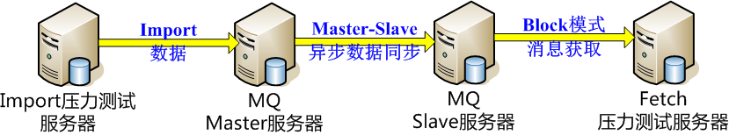
性能测试
  测试环境
    服务器类型：R610（4核、12G内存）
    操作系统：bit64 CentOs 5.4
    网络：网卡1G，交换机：4G
    测试架构
      Master-Slave消息分发配置：
        Socket buf ：1024K
        chunk： 512K
        Window： 32

Slide 33
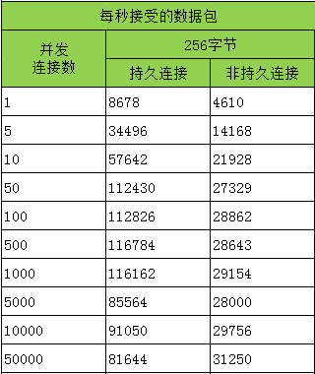
mq数据接收（不分发）-表

Slide 34
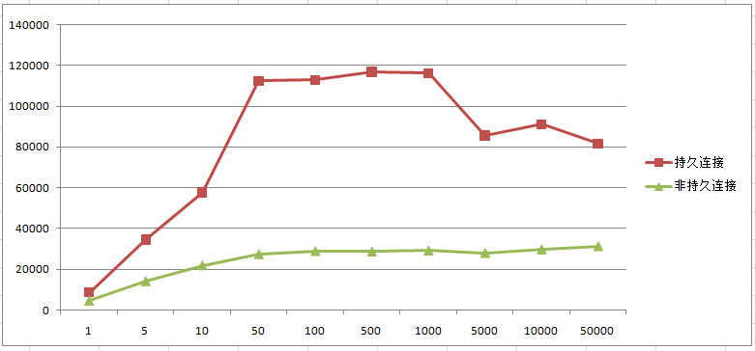
mq数据接收（不分发） -图

Slide 35
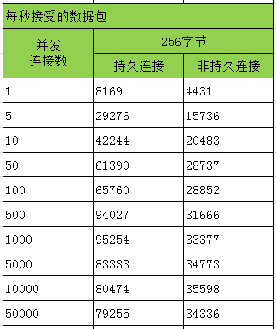
mq数据接收（一个分发）-表

Slide 36
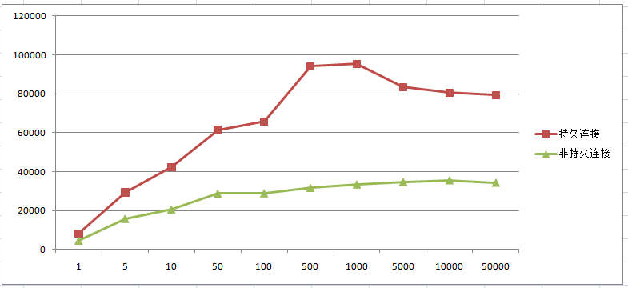
mq数据接收（一个分发） -图

Slide 37
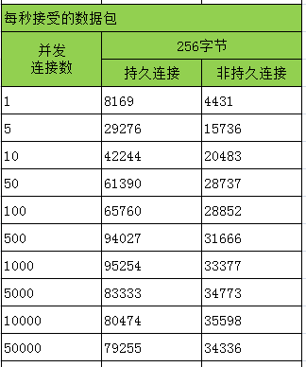
mq数据fetch-表

Slide 38
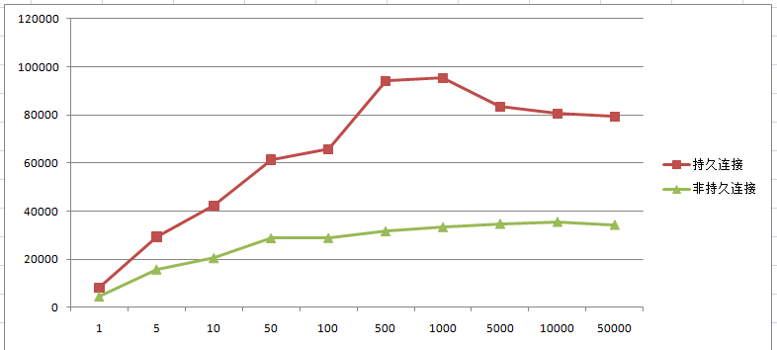
mq数据fetch-图

Slide 39
接口
C
C++接口
Python接口
Php接口
欢迎大家增加新语言接口

Slide 40
下步扩展：
  支持mq master cluster

Slide 41
    谢谢！

